Slide 1
Konsep Definisi
Sesi 01

Slide 2
Materi
Definisi-Definisi
Penelitian
Tujuan Penelitian
Fungsi/Kegunaan Penelitian
Jenis Penelitian

Slide 3
DefinisiDefinisi

Slide 4
DefinisiMetodologi
Metodologi berasal dari bahasa Yunani “metodos” dan "logos”, kata ini terdiri dari dua suku kata yaitu “metha” yang berarti melalui atau melewati dan “hodos” yang berarti jalan atau cara. Metode berarti suatu jalan yang dilalui untuk mencapai tujuan. logos artinya ilmu.
Metodologi adalah ilmu-ilmu/cara yang digunakan untuk memperoleh kebenaran menggunakan penelusuran dengan tata cara tertentu dalam menemukan kebenaran, tergantung dari realitas yang sedang dikaji.

Slide 5
DefinisiPenelitian
Suatu proses penyelidikan secara sistematis yang ditujukan pada penyediaan informasi untuk menyelesaikan masalah-masalah (Cooper & Emory, 1995)
Usaha yang secara sadar diarahkan untuk mengetahui atau mempelajari fakta2 baru dan juga sebagai penyaluran hasrat ingin tahu manusia (Suparmoko, 1991)
Suatu upaya untuk mendapatkan suatu kebenaran atas suatu permasalah.
Upayanya adalah berupa kegiatan meneliti
Mendapatkan dapat diartikan sebagai kegiatan mencari jawaban, apakan dengan menemukan atau menguji

Slide 6
DefinisiMetodologiPenelitian
Metodologi penelitian adalah tata cara bagaimana suatu penelitian dilaksanakan atau cara yang ditempuh sehubungan dengan penelitian yang dilakukan, yang memiliki langkah-langkah sistematis.
Metodologi penelitian juga dikenal sebagai metode ilmiah dalam mencari, mengembangkan dan menguji suatu kebenaran pengetahuan.

Slide 7
Penelitian

Slide 8
CiriPenelitian
Penelitian harus dilakukan berdasarkan kaidah-kaidah ilmiah. Kaidah ilmiah berarti kegiatan penelitian itu didasarkan pada ciri-ciri keilmuan :
Rasional berarti kegiatan penelitian tersebut dilakukan dengan cara-cara yang masuk akal, sehingga terjangkau oleh penalaran manusia.
Empiris berarti cara yang dilakukan itu dapat diamati oleh indra manusia, sehingga orang lainpun dapat mengamatinya.
Sistematis berarti proses yang dilakukan dalam penelitian itu menggunakan langkah-langkah tertentu bersifat logis

Slide 9
TujuanPenelitian
Penemuan, berarti data yang diperoleh dari penelitian itu adalah data yang betul-betul baru yang sebelumnya belum pernah diketahui
Pembuktian, berarti data yang diperoleh digunakan untuk membuktikan adanya keragu-raguan terhadap informasi atau pengetahuan tertentu.
Pengembangan, berarti memperdalam dan memperluas pengetahuan yang ada.

Slide 10
FungsiPenelitian
Memahami berarti memperjelas suatu masalah atau informasi yang tidak diketahui dan selanjutnya menjadi fakta
Memecahkan berarti meminimalkan atau menghilangkan masalah.
Mengantisipasi berarti mengupayakan agar masalah tidak terjadi

Slide 11
JenisPenelitian
Jenis penelitian dapat dikelompokkan menurut :
Tujuan,
Pendekatan/Metode,
Tingkat eksplanasi,
Analisis & jenis data.

Slide 12
JenisPenelitian::BerdasarkanTujuan
Penelitian Terapan adalah penelitian yang diarahkan untuk mendapatkan informasi yang dapat digunakan untuk memecahkan masalah.

Slide 13
JenisPenelitian::BerdasarkanTujuan
Penelitian Murni/Dasar adalah penelitian yang dilakukan diarahkan sekedar untuk memahami masalah dalam organisasi secara mendalam (tanpa ingin menerapkan hasilnya). Penelitian dasar bertujuan untuk mengembangkan teori dan tidak memperhatikan kegunaan yang langsung bersifat praktis. Jadi penelitian murni/dasar berkenaan dengan penemuan dan pengembangan ilmu.

Slide 14
JenisPenelitian::BerdasarkanMetode
Penelitian Survey adalah Penelitian yang dilakukan pada popolasi besar maupun kecil, tetapi data yangdipelajari adalah data dari sampel yang diambil dari populasi tersebut, sehingga ditemukan kejadian-kejadian relatif, distribusi dan hubungan-hubungan antar variabel sosilogis maupun psikologis.

Slide 15
JenisPenelitian::BerdasarkanMetode (2)
Penelitian Ex Post Facto Yaitu penelitian yang dilakukan untuk meneliti peristiwa yang telah terjadi yang kemudian merunut ke belakang untuk mengetahui faktor-faktor yang dapat menimbulkan kejadian tersebut.
Penelitian Eksperimen Yaitu suatu penelitian yang berusaha mencari pengaruh variabel tertentu terhadap variabel yang lain dalam kondisi yang terkontrol secara ketat. Variabel independennya dimanipulasi oleh peneliti.

Slide 16
JenisPenelitian::BerdasarkanMetode(3)
Penelitian Naturalistic yaitu Metode penelitian ini sering disebut dengan metode kualitatif, yaitu metode penelitian yang digunakan untuk meneliti pada kondisi obyek alami (sebagai lawannya) dimana peneliti adalah sebagai instrumen kunci. Contoh : Sesaji terhadap keberhasilan bisnis.

Slide 17
JenisPenelitian::BerdasarkanMetode(4)
Policy Reserach Yaitu suatu proses penelitian yang dilakukan pada, atau analisis terhadap masalah-masalah sosial yang mendasar, sehingga temuannya dapat direkomendasikan kepada pembuat keputusan untuk bertinak secara praktis dalam menyelesaikan masalah.

Slide 18
JenisPenelitian::BerdasarkanMetode(5)
Action Research Merupakan penelitian yang bertujuan untuk mengembangkan metode kerja yang paling efisien, sehingga biaya produksi dapat ditekan dan produktifitas lembaga dapat meningkat. Tujuan utama penelitian ini adalah mengubah: 1) situasi, 2) perilaku, 3) organisasi termasuk struktur mekanisme kerja, iklim kerja, dan pranata.

Slide 19
JenisPenelitian::BerdasarkanMetode(6)
Penelitian Evaluasi Merupakan bagian dari proses pembuatan keputusan, yaitu untuk membandingkan suatu kejadian, kegiatan dan produk dengan standar dan program yang telah ditetapkan.

Slide 20
JenisPenelitian::BerdasarkanMetode(7)
Penelitian Sejarah. Berkenaan dengan analisis yang logis terhadap kejadian-kejadian yang berlangsung di masa lalu. Sumber datanya bisa primer, yaitu orang yang terlibat langsung dalam kejadian itu, atau sumber-sumber dokumentasi yang berkenaan dengan kejadian itu. Tujuan penelitian sejarah adalah untuk merekonstruksi kejadian-kejadian masa lampau secara sistematis dan obyektif, melalui pengumpulan, evaluasi, verifikasi, dan sintesa data diperoleh, sehingga ditetapkan fakta-fakta untuk membuat suatu kesimpulan.

Slide 21
JenisPenelitian::BerdasarkanTingkatEksplanasi
Tingkat eksplanasi adalah tingkat penjelasan. Jadi penelitian menurut tingkat eksplanasi adalah penelitian yang bermaksud menjelaskan kedudukan variabel-variabel yang diteliti serta hubungan antara satu variabel dengan variabel yang lain.

Slide 22
JenisPenelitian::BerdasarkanTingkatEksplanasi(2)
Penelitian Deskriptif Adalah penelitian yang dilakukan untuk mengetahui nilai variabel mandiri, baik satu variabel atau lebih (independen) tanpa membuat perbandingan, atau penghubungan dengan variabel yang lain.
Penelitian Komparatif Adalah suatu penelitian yang bersifat membandingkan. Variabelnya masih sama dengan penelitian varabel mandiri tetapi untuk sample yang lebih dari satu, atau dalam waktu yang berbeda.

Slide 23
JenisPenelitian::BerdasarkanTingkatEksplanasi(3)
Penelitian Asosiatif/Hubungan Merupakan penelitian yang bertujuan untuk mengetahui hubungan antara dua variable atau lebih. Dengan penelitian ini maka akan dapat dibangun suatu teori yang dapat berfungsi untuk menjelaskan, meramalkan dan mengontrol suatu gejala.

Slide 24
JenisPenelitian::BerdasarkanAnalisa&JenisData
Jenis data dan analisisnya dalam penelitian dapat dikelompokkan menjadi dua hal utama yaitu data kualitatif dan kuantitatif.
Data kualitatif adalah data yang berbentuk kata, kalimat, skema dan gambar.
Data kuantitatif adalah data berbentuk angka atau data kualitatif yang diangkakan (scoring).

Slide 25
JenisDataPenelitian
Data kualitatif adalah data yang dinyatakan dalam bentuk kata, kalimat sketsa dan gambar.
Data kuantitatif adalah data yang berbentuk angka atau data yang diangkakan.
Data diskrit (data nominal) adalah data yang hanya dapat digolong-golongkan secara trepisah, secara diskrit atau kategori.
Data kontinum adalah data yang bervariasi menurut tingkatan dan diperoleh dari hasil pengukuran.
Ordinal adalah data yang berbentuk rangking atau peringkat.
Interval adalah data yang jaraknya sama tetapi tidam mempunyai nilai 0 (nol) mutlak.
Rasio adalah data yang jaraknya sama.
Variable adalah atribut seseorang atau objek yang mempunyai variasi antara satu orang dengan yang lain atau satu objek dengan objek yang lain.

Slide 26
KriteriaPenelitianYangBaik
Ciri-ciri karya tulis ilmiah yang baik adalah: Bersifat kritis dan analitis
Memuat konsep dan teori
Menggunakan istilah dengan tepat dan definisi yang uniform.
Rasional
Obyektif

Slide 27
KriteriaPenelitianYangBaik(2)
Penelitian yang baik selain memiliki ciri-ciri yang telah disebutkan sebelumnya, juga memiliki ciri-ciri :
Tujuan dan masalah penelitian harus digambarkan secara jelas sehingga tidak menimbulkan keraguan kepada pembaca.
Teknik dan prosedur dalam penelitian itu harus dijalaskan secara rinci.

Slide 28
KriteriaPenelitianYangBaik(3)
Obyektifitas penelitian harus tetap dijaga dengan menunjukkan bukti-bukti mengenai sample yang diambil.
Kekurangan-kekurangan selama pelaksanaan penelitian harus diinformasikan secara jujur dan menjelaskan dampak dari kekurangan tersebut.

Slide 29
KriteriaPenelitianYangBaik(4)
Validitas dan kehandalan data harus diperiksa dengan cermat.
Kesimpulan yang diambil harus didasarkan pada hal-hal yang terkait dengan data penelitian.

Slide 30
KriteriaPenelitianYangBaik(5)
Obyek atau fenomena yang diamati harus betul-betul sesuai dengan kemampuan, pengalaman, dan motivasi yang kuat dari si peneliti.
Coherency, saling kait mengkait antara bagian yang satu dengan bagian yang lain, antara paragraf satu dengan yang lain, antara bab yang satu dengan bab yang lain.

Slide 31
Selesai

Slide 32
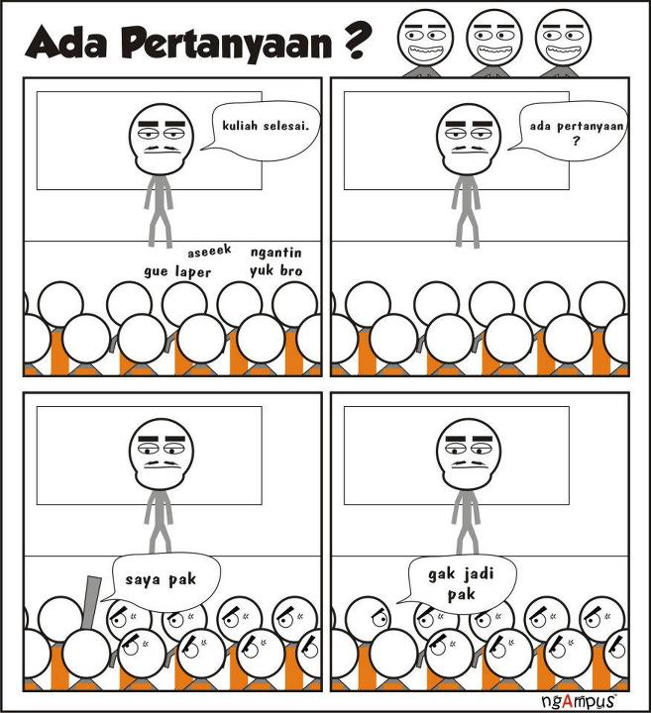
Ada Pertanyaan????

Slide 33
Tugas:
Eksplorasi lah hasil laporan KL1 dan KL2 kakak kelas
Eksplorasi lah hasil laporan Tugas Akhir kakak kelas
Untuk masing-masing KL1, KL2, dan TA tulis:
Judul dan tahun penulisan
Nama dan NIM penulis
Daftar isi Bab 1, 4 dan 5 (KL1 dan KL2)
Daftar isi Bab 1, 5 dan 6 (TA)
Sebutkan perbedaan di antara ketiganya
Ketik rapih, yang sama persis tidak akan dinilai
Kumpulkan pekan depan

